Slide 1
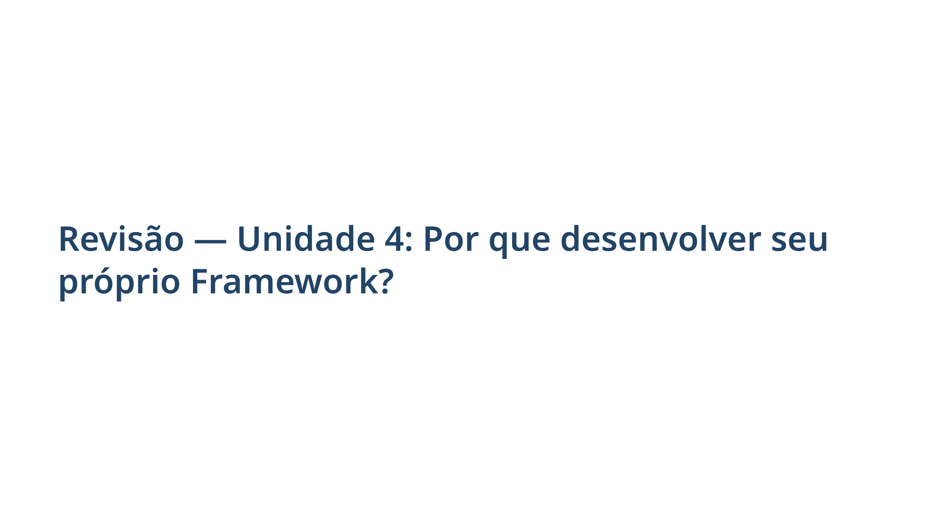
Notes:
FALA DO PROFESSOR: Esta é a revisão da Unidade 4 — e a última revisão da disciplina. Utilize este material para consolidar os conceitos estudados nas seis aulas gravadas e na aula ao vivo.

Slide 2
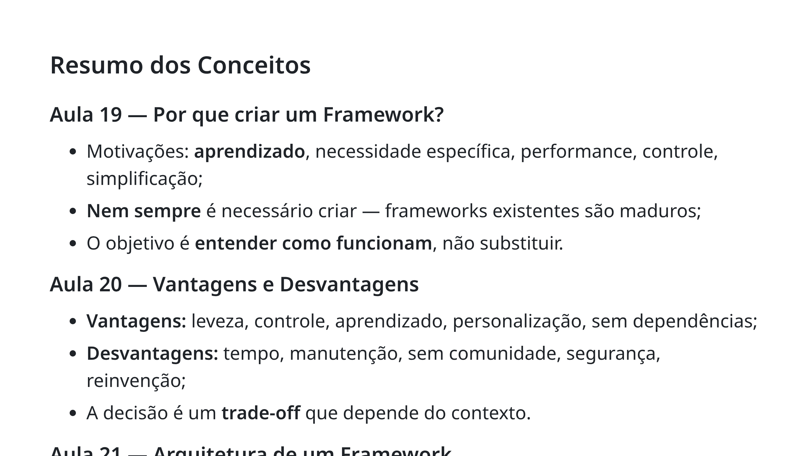

Slide 3
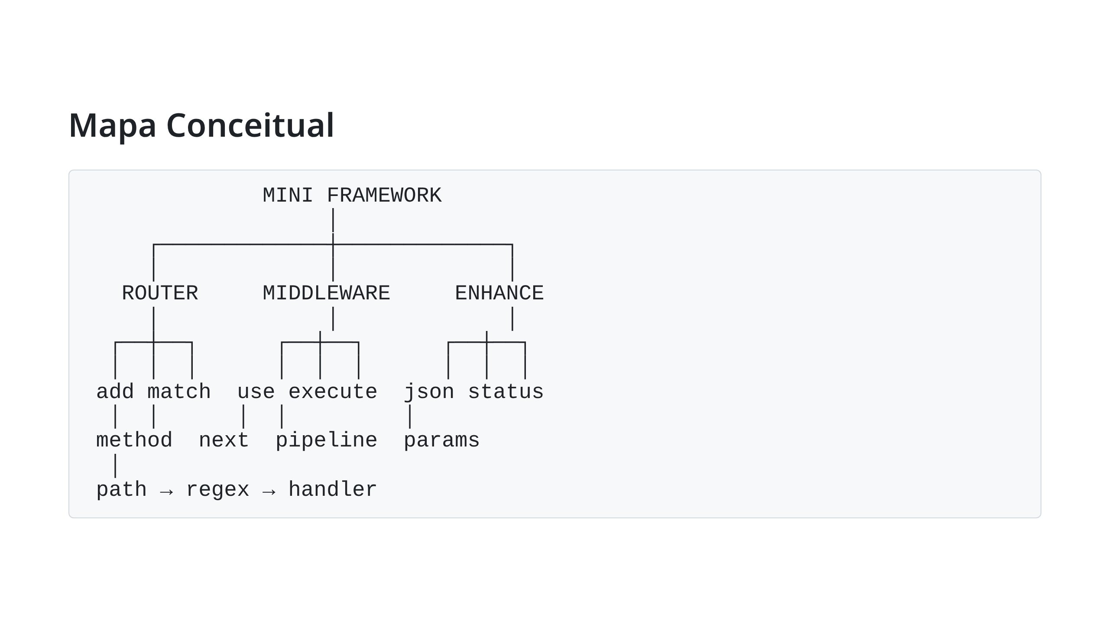

Slide 4
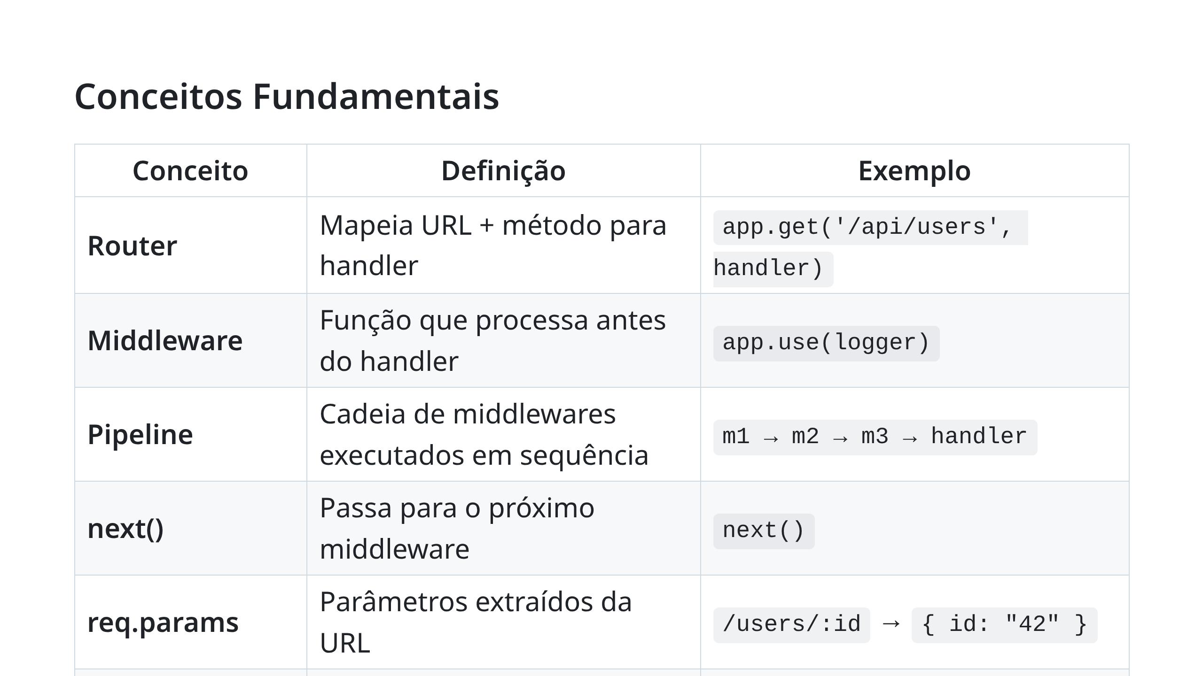

Slide 5
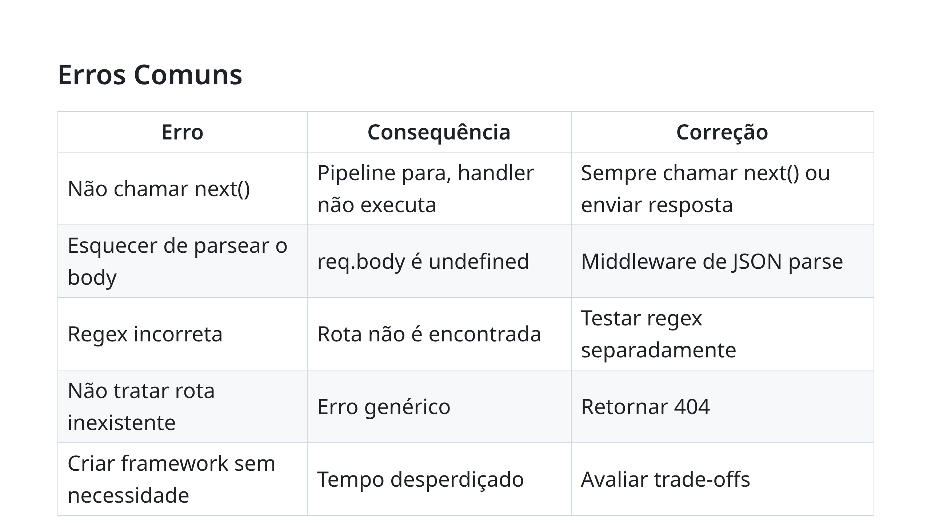

Slide 6
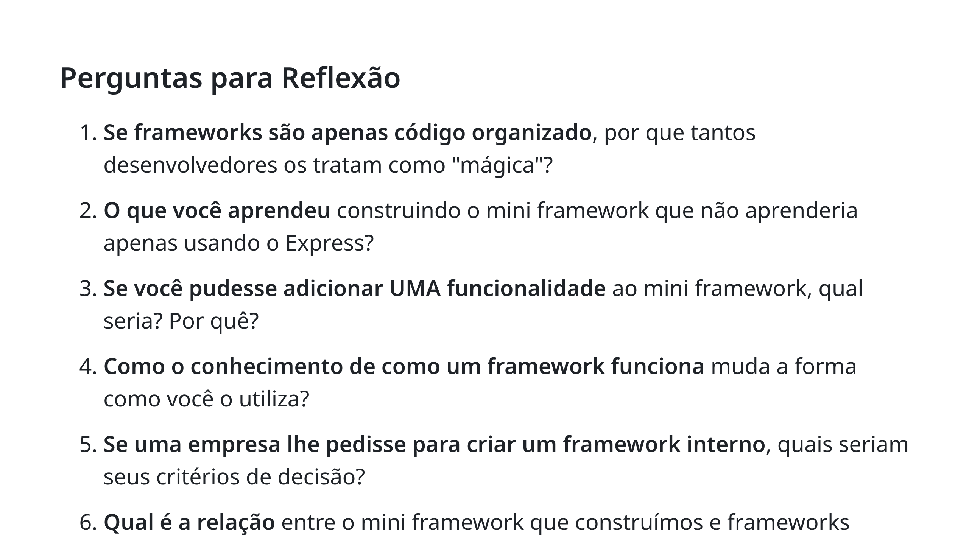

Slide 7
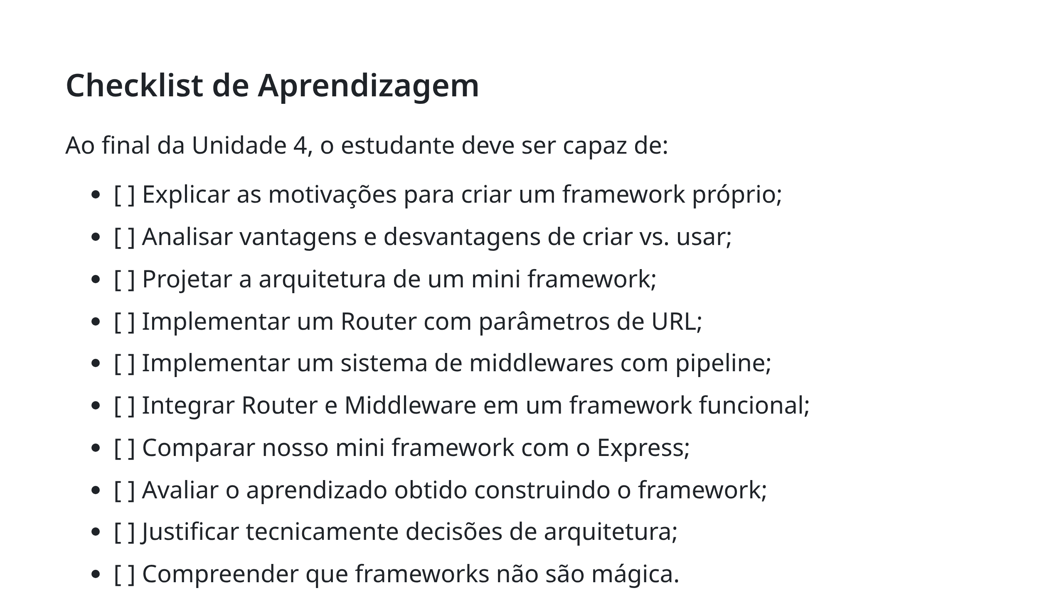

Slide 8
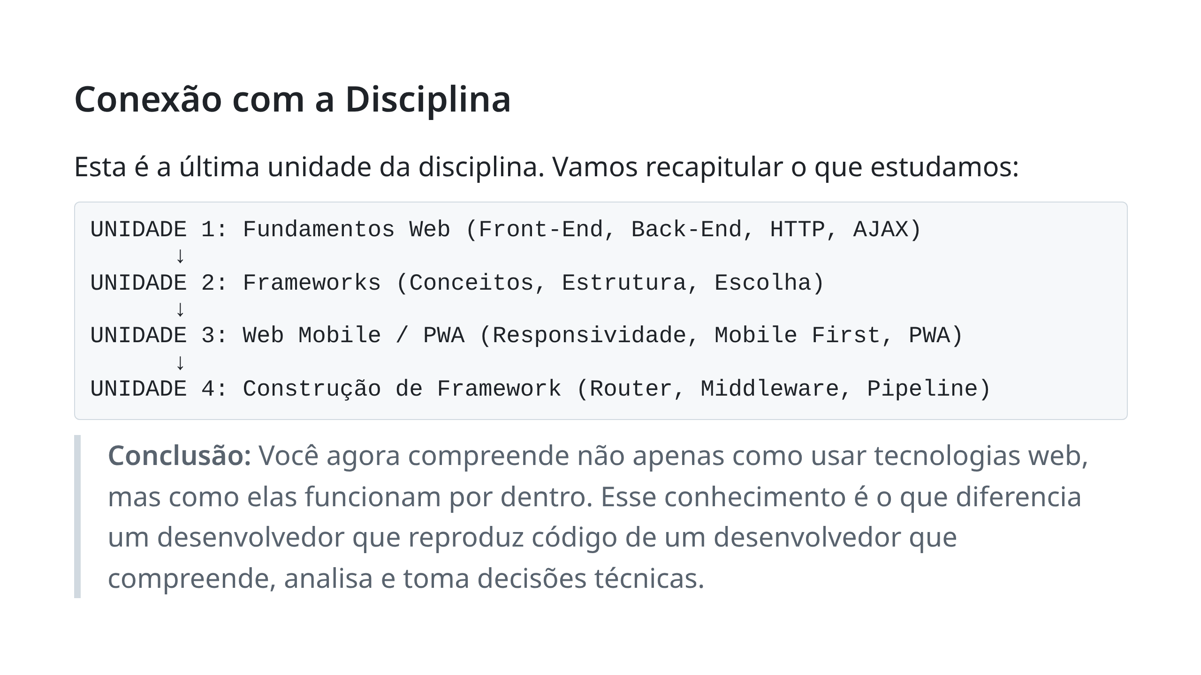
Notes:
FALA DO PROFESSOR: Parabéns por chegar até aqui! Esta disciplina foi uma jornada — desde os fundamentos da web até a construção do seu próprio framework. O mais importante não é o código que você escreveu — é o conhecimento que adquiriu. Você agora entende como Front-End e Back-End se comunicam, como frameworks funcionam por dentro, como transformar sites em PWAs e como construir ferramentas do zero. Esse conhecimento é duradouro. Tecnologias mudam, frameworks surgem e desaparecem, mas os fundamentos permanecem. HTTP continuará sendo HTTP. Roteamento continuará sendo roteamento. Middlewares continuarão sendo middlewares. Bons estudos e boa carreira!

